Slide 1

第7章 软件安全设计
伏 晓
南京大学软件学院

Slide 2
本讲要点
1. 软件设计阶段的主要工作
2. 软件安全设计阶段的主要工作
3. 软件安全设计原则
4. 软件安全功能设计
5. 威胁建模
6. 应用案例

Slide 3
1. 软件设计阶段的主要工作
软件设计可以看作是从软件需求规格说明书出发，根据需求分析阶段确定的功能，设计软件系统的整体结构、划分功能模块、确定每个模块的实现算法等内容，形成软件的具体设计方案，即从整体到局部，从总体设计（也有称为概要设计）到详细设计的过程。
从工程管理的角度，软件设计可以分为总体设计和详细设计两个子阶段。

Slide 4
1. 软件设计阶段的主要工作
目前采用的很多软件开发方法，例如面向对象方法，其设计过程从概念模型逐步精化到实现模型，并且不断进行迭代，设计过程很难用总体设计和详细设计进行明确的区分。
所以，再从技术的角度看软件设计阶段的主要工作，包括：软件架构设计、界面接口设计、模块/子系统等构件设计、数据模型设计、过程/算法设计以及部署设计等。

Slide 5
1. 软件设计阶段的主要工作
目前采用的很多软件开发方法，例如面向对象方法，其设计过程从概念模型逐步精化到实现模型，并且不断进行迭代，设计过程很难用总体设计和详细设计进行明确的区分。
所以，再从技术的角度看软件设计阶段的主要工作，包括：软件架构设计、界面接口设计、模块/子系统等构件设计、数据模型设计、过程/算法设计以及部署设计等。

Slide 6
2. 软件安全设计阶段的主要工作
目的和作用：
软件安全设计的目的是将安全属性设计到软件架构中，以实现软件产品本质的安全性。
软件安全设计对于软件安全有着举足轻重的作用，大多数软件安全问题都是由于软件设计上安全性考虑不足或不完整所导致的。

Slide 7
2. 软件安全设计阶段的主要工作
软件安全设计与软件设计的联系：
简单地说，软件安全设计就是将软件的安全需求转化为软件的功能结构的过程。
软件设计过程通常包括架构设计、接口设计、构件设计、数据模型设计等工作
安全设计也要不仅考虑系统架构及相关的安全问题，同时还要考虑如何将安全需求嵌入到软件的功能结构中，与功能结构相融合并且成为一个有机的整体，为高质量地实现软件的业务目标提供安全保障。
软件安全设计的主要工作包括软件架构安全性设计，软件架构安全性分析以及软件安全功能设计。

Slide 8
2. 软件安全设计阶段的主要工作
软件架构安全性设计
首先需要进行系统描述，包括系统功能、安全要求、系统部署和技术需求，确定软件系统的安全级别。
接着，设计软件网络、数据库等应具备的安全功能，根据软件具体安全需求的不同，设计的安全功能包括加密、完整性验证、数字签名、访问控制以及安全管理等等。
在架构安全设计过程中，还需要解决软件安全功能的易用性、可维护性和独立性问题。

Slide 9
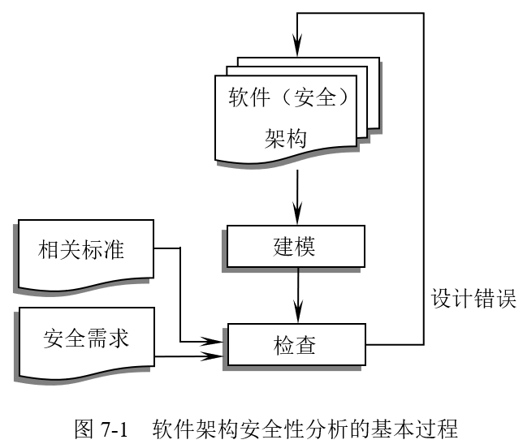
2. 软件安全设计阶段的主要工作
软件架构安全性分析
分析过程：首先进行架构建模，然后根据软件的安全需求描述或相关标准，对架构模型是否满足进行检查，如果不满足，需要修改设计架构，如此反复，直至满足所有安全需求和相关标准。

Slide 10
2. 软件安全设计阶段的主要工作
软件架构安全性分析
分析方法：
1）形式化分析技术。使用形式化方法描述软件架构和安全需求，最终的分析结果精确、可量化，且自动化程度高，但实用性较差。形式化分析主要包括UMLSec建模描述分析法等。
2）工程化分析技术。从攻击者的角度考虑软件面临的安全问题，实用性强，但自动化程度较低。软件架构的工程化分析主要包括场景分析法、错误用例分析法和威胁建模。相对而言，威胁建模方法实用程度较高。

Slide 11
2. 软件安全设计阶段的主要工作
接下来将介绍软件安全设计中涉及的3个主要内容：
1）软件安全设计原则：这是一套在软件生产过程中关注软件安全性的卓有成效的开发经验总结。
2）软件安全功能设计：考虑如何将安全需求融入软件架构和设计方案中，将它们转化为可实现的功能组件。
3）威胁建模：通过抽象的概念模型对影响软件系统的威胁进行系统地识别和评价。

Slide 12
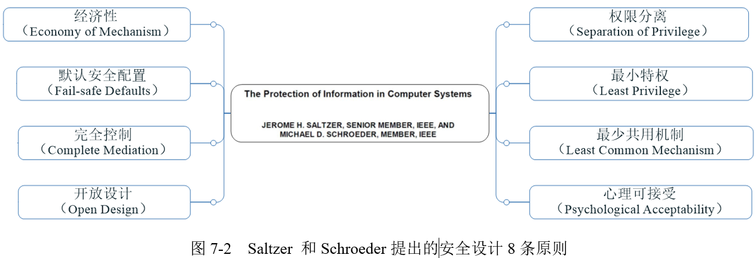
3. 软件安全设计原则
这些基本原则是针对一些普遍存在的不安全的软件设计问题，总结提炼而成的安全实践经验。
（1）Saltzer 和Schroeder提出的安全设计8条原则

Slide 13
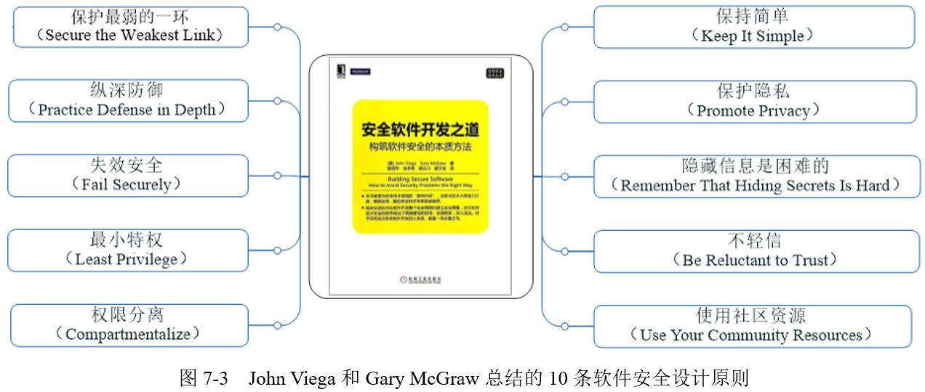
3. 软件安全设计原则
（2）John Viega和Gary McGraw总结的10条软件安全设计原则

Slide 14
3. 软件安全设计原则
（3）Michael Howard总结的13条安全设计原则
1）从错误中吸取教训（Learn from mistakes）。
2）尽可能减少软件受攻击面（Minimize your attack surface）。
3）纵深防御（Use defense in depth）。
4）使用最小特权（Use least privilege）。
5）采用安全的默认设置（Employ secure defaults）。
6）向下兼容总是不安全的（backward compatibility will always give you grief）。
7）假设外部系统是不安全的（Assume external systems are insecure）。

Slide 15
3. 软件安全设计原则
（3）Michael Howard总结的13条安全设计原则
8）要有应对失败的计划（Plan on failure）。
9）系统失效时进入安全模式（Fail to a secure mode）。
10）安全特性不等于安全的特性（Security features != Secure features）。
11）绝不要将安全仅维系于隐匿（Never depend on security through obscurity alone）。
12）不要将代码与数据混在一起（Don't mix code and data）。
13）正确地解决安全问题（Fix security issues correctly）。

Slide 16
3. 软件安全设计原则
（3）Michael Howard总结的13条安全设计原则
8）要有应对失败的计划（Plan on failure）。
9）系统失效时进入安全模式（Fail to a secure mode）。
10）安全特性不等于安全的特性（Security features != Secure features）。
11）绝不要将安全仅维系于隐匿（Never depend on security through obscurity alone）。
12）不要将代码与数据混在一起（Don't mix code and data）。
13）正确地解决安全问题（Fix security issues correctly）。

Slide 17
3. 软件安全设计原则
1）减少软件受攻击面原则
软件受攻击面是指，用户或其他程序以及潜在的攻击者都能够访问到的所有功能和代码的总和，它是一个混合体，不仅包括代码、接口、服务，也包括对所有用户提供服务的协议，尤其是那些未被验证的或远程用户都可以访问到的协议。
一个软件的攻击面越大，安全风险就越大。减少软件受攻击面就是去除、禁止一切不需要使用的模块、协议和服务，其目的是减少攻击可以利用的漏洞。

Slide 18
3. 软件安全设计原则
1）减少软件受攻击面原则
举例：
重要性低的功能可取消；
重要等级为中的功能可设置为非默认开启，需要用户配置后才予以开启；
重要性高的功能则关闭或增加一些安全措施进行限制。
重用那些经过测试、已证明安全的现有库和通用组件，而不是用户自己开发的共享库。
苹果公司的iOS不支持Java和Flash，一个重要原因就是相对于Mac OS X（或其他智能手机）减小了iOS的受攻击面。

Slide 19
3. 软件安全设计原则
2）最小授权原则
最小授权原则是指，系统仅授予实体（用户、管理员、进程、应用和系统等）完成规定任务所必需的最小权限，并且该权限的持续时间也尽可能短。

Slide 20
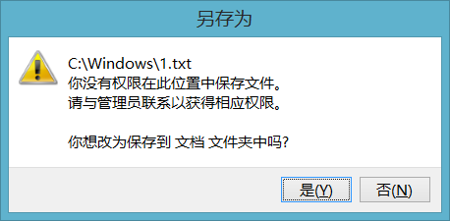
3. 软件安全设计原则
2）最小授权原则
举例：
将超级用户的权限划分为一组细粒度的权限，分别授予不同的系统操作员/管理员。对管理员账户分配安全资源的访问权限也要设置为受限访问，而不是超级用户权限。
采用高内聚、低耦合的模块化编程方法，也就是模块之间的依赖关系是弱链接（低耦合），每一个模块只负责执行一个独立的功能（高内聚）。
Windows系统用户账户控制（User Account Control，UAC），实际上就是最小授权原则的运用。

Slide 21
3. 软件安全设计原则
3）权限分离原则
权限分离原则在软件设计中是指，将软件功能设计为需要在两个或更多条件下才能实现，以防止一旦出现问题，整个软件都可能面临风险。
实际上这一原则也是最小权限原则的一种体现。
举例：
清晰的模块划分，将风险分散到各个模块中。
不允许程序员检查自己编写的代码。
Linux将敏感操作（如超级用户的权利）分成26个特权，由一些特权用户分别掌握这些特权，每个特权用户都无法独立完成所有的敏感操作。

Slide 22
3. 软件安全设计原则
4）纵深防御原则
纵深防御又称为分层防御是指，在软件设计中加入层次化安全控制和风险缓解/防御方法。
纵深防御原则有助于减少系统的单一失效点。
举例：
在使用预处理语句和存储过程的同时应用输入验证功能，不允许使用用户输入的动态查询结构，以防止注入攻击。
不允许活动脚本与输出编码、输入或请求验证相结合，以防止跨站脚本攻击XSS。
使用安全域，根据被授权访问的软件或者人员级别来划分不同的访问域。

Slide 23
3. 软件安全设计原则
5）完全控制原则
完全控制原则是指，要求每一次访问受保护对象的行为都应当进行尽可能细粒度地检查。
举例：
应该避免仅仅依赖于客户端或者基于Cookie缓存的认证凭证进行身份验证。
不允许没有经过访问权限验证的浏览器进行数据回传。

Slide 24
3. 软件安全设计原则
6）默认安全配置原则
默认安全配置原则是指，为系统提供默认的安全措施，包括默认权限、默认策略等，尽可能让用户不需要额外配置就可以安全地应用。默认安全原则也是保持系统简单化的重要方式。
举例：
对任何请求默认加以拒绝。
不经常使用的功能在默认情况下关闭。
默认检查口令的复杂性。
当达到最大登录尝试次数后，默认状态下拒绝用户访问，锁定账户。

Slide 25
3. 软件安全设计原则
7）开放设计原则
软件的开放设计原则是指，软件设计本身应该是开放的，安全防御机制的实现应该不依赖于设计本身。
举例：
软件的安全性不应该依赖于设计的保密。
保护机制的设计应该对团队成员的审查工作开放，让一个团队成员发现系统漏洞总比让攻击者发现要好。
应用于加密设计的柯克霍夫（Kerckhoff）原则，即密码的安全性不依赖于对加密系统或算法的保密，而依赖于密钥。利用经过公开审查的、已经证明的、经过测试的行业标准，而不是仅采用用户自己开发的保护机制是值得推荐的做法。

Slide 26
3. 软件安全设计原则
8）保护最弱一环原则
是指保护软件系统中的最弱组件。
该原则类似于“木桶原理”，描述了软件抵御攻击时的弹性主要依赖于最弱组件的安全性，它们可能是代码、服务或者接口。
与最弱链接相关的一个概念是“单点失效”，在软件安全问题中，最弱链接常常是多个单点故障的超集。
软件必须被设计为不存在单点的完全失效。当软件被设计为纵深防御时，可以降低最弱链接和单点失效带来的风险。

Slide 27
3. 软件安全设计原则
8）保护最弱一环原则
举例：
进行风险分析，标识出系统最薄弱的组件。
对开发人员或者用户进行充分的安全告知、培训和教育。

Slide 28
3. 软件安全设计原则
9）最少共用机制原则
最少共用机制原则是指，尽量减少依赖于一个以上用户甚至于所有用户的通用机制。
设计应该根据用户角色来划分功能或隔离代码，因为这可以限制软件的暴露概率，提高安全性。
举例：
不使用成员与管理员和非管理员之间共享的函数或库，而推荐使用两个互相区分的功能，每一个功能为每一个具体的角色服务。
使诸如文件以及变量等共享资源尽可能的少。

Slide 29
3. 软件安全设计原则
10）安全机制的经济性原则
安全机制的经济性原则是指，以较低的开发成本和资源消耗获得具有较高安全质量的软件产品和系统保障。
保证代码与设计尽可能简单、紧凑是经济性原则的体现。
安全机制的经济性原则并不是要求压缩安全上的投入。

Slide 30
3. 软件安全设计原则
10）安全机制的经济性原则
举例：
避免设计不必要的功能和不需要的安全机制，然后再将它们置于禁用状态。
保持安全机制简单，确保安全机制被全部而不是部分实现，因为后者会导致兼容性问题。同样重要的是要保持数据模型简单，使数据验证代码和例程不过分复杂或不完整。正则表达式能够支持复杂的数据验证，简化数据验证的复杂度。
力求操作方便。单点登录是一个使用户认证简单化并易于操作的好方法。

Slide 31
3. 软件安全设计原则
11）安全机制心理可接受原则
安全机制心理可接受原则是指，安全保护机制设计得要简单，要让用户易用，要确保用户对资源的可访问，以及安全机制对用户透明，用户才会使用这些保护机制。
举例：
配置和执行一个程序应该尽可能的简单和直观，输出应该直接而且有用。
通过明确的错误信息和标注通知用户，例如消息框提示、帮助对话框以及直观的用户界面。

Slide 32
3. 软件安全设计原则
12）平衡安全设计原则
以上介绍的这些安全设计原则每一项都有自己的侧重点，将所有这些安全原则都设计到软件中是不可能的，因此有必要在这些安全原则间进行决策折中，即平衡安全设计原则。

Slide 33
4. 软件安全功能设计
考虑如何将这些安全需求纳入到软件架构和设计方案中，将它们转化为可实现的功能组件，具体包括保密性、完整性、可用性、认证性、授权和可记账性等核心安全需求的设计，以及其他相关安全需求设计。
（1）一个基本Web应用系统的安全功能设计
P170~175

Slide 34
4. 软件安全功能设计
（2）基于安全模式的软件安全设计
设计模式：
是对软件设计中普遍存在、反复出现的各种问题，根据多次处理的经验，提出的一套能够快速、准确响应此类问题的解决方案。设计模式描述在各种不同情况下，应如何解决共性问题。
使用设计模式是为了可重用代码、让代码更容易被他人理解、保证代码可靠性、程序的重用性。

Slide 35
4. 软件安全功能设计
（2）基于安全模式的软件安全设计
安全模式：
是在给定的场景中，为控制、阻止或消减一组特定的威胁而采取的通用解决方案。该解决方案需要应对一系列的问题，并且可以使用UML类图、时序图、状态图和活动图等进行表述。
安全模式封装了反复出现的系统问题的解决方案，同时精确地表述了系统要求和解决方案。
采用模式的系统架构描述比较容易让人看懂，也为设计和分析提供了指南，还定义了使架构更安全的方法。
安全模式使得不具备专业安全知识的应用开发人员也可以使用安全措施。

Slide 36
5. 威胁建模
（1）什么是威胁建模（Threat Modeling）
在实际生活中，人们常常进行着威胁建模。比如，在离家外出时会提醒自己，家中的门窗有没有关好，以免小偷光顾；家中的水电气有没有关好，以免发生意外。
在软件系统中也需要做这样的思考，也就是即将开发完成的软件系统会面临哪些安全威胁，由此可在接下来的软件设计和软件实现等环节中来防范每一个安全威胁。
本书试图给出这样的一个解释，软件威胁建模是指，通过抽象的概念模型对影响软件系统的威胁进行系统地识别和评价。

Slide 37
5. 威胁建模
（2）为什么要威胁建模
威胁建模是一项在软件设计阶段不应忽视的系统的、可迭代的和结构化的安全技术。对软件系统来说，资产包括软件流程、软件本身，以及它们处理的数据。
在当前超过70%的漏洞来自于应用软件的情况下，解决软件安全问题应该首先明确应用软件面临的威胁，建立威胁模型，然后才能考虑软件的安全设计和编码实现。

Slide 38
5. 威胁建模
（2）为什么要威胁建模
渗透测试和攻击防范方法难以系统解决软件产品自身实质性的安全问题。
而采用威胁建模方法，可以系统性地分析其架构、软件体系和程序部署，分析网络和信息系统可能面临的潜在威胁，确认有哪些攻击面，之后提出有针对性的安全防范措施，这才是有效解决网络安全对抗的良策。

Slide 39
5. 威胁建模
（2）为什么要威胁建模
威胁建模有着重要的存在价值，包括早期发现安全缺陷，理解安全需求，设计和交付更安全的产品，解决其他技术无法解决的问题等作用。

Slide 40
5. 威胁建模
（2）为什么要威胁建模
尽管威胁模型在系统设计甚至于需求分析阶段就应该完成，但它的作用可以跨越整个软件生命周期。
在设计阶段，应该由软件架构团队来识别威胁进而建立威胁模型；开发团队可以使用威胁模型来实现安全控制和编写安全的代码；测试人员不仅可以使用威胁模型生成安全测试用例，还需要验证威胁模型中已识别威胁的控制措施的有效性；最后，操作人员可以使用威胁模型配置软件安全设置，保证所有入口点和出口点都有必要的保护控制措施。

Slide 41
5. 威胁建模
（3）如何进行威胁建模
威胁建模通常分为：
软件为中心的威胁建模（Software Centric Threat Modeling）
安全为中心的威胁建模（Security Centric Threat Modeling）
资产和风险为中心的威胁建模（Asset or Risk Centric Threat Modeling）
本书给出威胁建模的一般过程，包括8个步骤
1. 确定安全目标
2.创建应用程序概况图
3.分解应用程序
4.确定威胁
5.威胁评估
6.确定威胁缓解计划或策略
7.验证威胁
8.威胁建档

Slide 42
5. 威胁建模
（3）如何进行威胁建模
1）确定安全目标
包括确定软件系统涉及的资产，以及围绕这些资产的业务目标和安全目标。
资产：硬件设备、软件组件、存储和处理的数据、声誉或品牌等无形资产。
业务目标：信誉、经济、隐私、国家的法律法规或标准、公司的规章制度、信息安全策略。
安全目标：机密性、完整性、可用性

Slide 43
5. 威胁建模
（3）如何进行威胁建模
2）创建应用程序概况图
实际上是应用程序的图形化表示过程，这一过程包括以下任务：
识别物理拓扑结构
识别网络拓扑结构
识别应用程序使用者中人类和非人类角色
确定应用程序处理的数据元素，如产品信息、客户信息等。
确定应用程序的安全机制
确定软件采用的技术及其主要功能

Slide 44
5. 威胁建模
（3）如何进行威胁建模
3）分解应用程序
通过分解应用程序的结构来确定信任边界、数据流、数据入口点和数据出口点。包括任务：
确定信任边界
确定数据流
确定入口点
确定出口点

Slide 45
5. 威胁建模
（3）如何进行威胁建模
4）确定威胁
确定可能影响应用程序和危及安全目标的威胁的最大难题是系统性和全面性
确定常见威胁
深入分析其他可能威胁

Slide 46
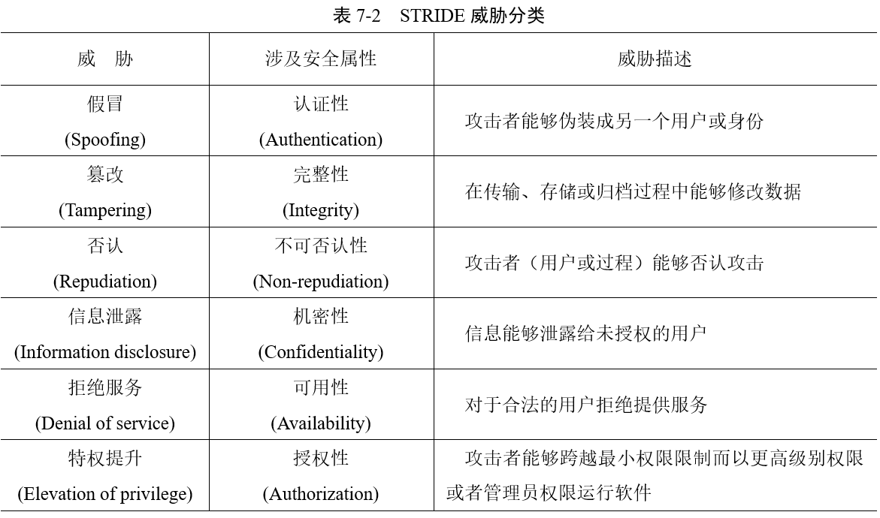
5. 威胁建模
确定常见威胁
微软的STRIDE威胁分类
OWASP Top10：针对Web应用的典型威胁分类，
CWE Top25：最危险的编程错误也是典型的威胁列表
问题驱动法

Slide 47
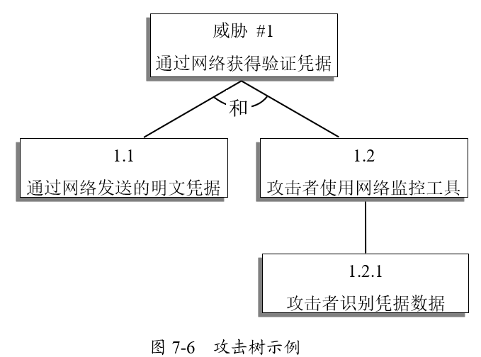
5. 威胁建模
深入分析其他可能威胁
采用攻击树和攻击模式
头脑风暴

Slide 48
5. 威胁建模
（3）如何进行威胁建模
5）威胁评估
Delphi排序：由威胁建模团队的每一个成员给出他/她对特定威胁的风险水平的最佳估计值
平均排序：即DREAD法，通过计算这些值的平均值给出风险排序
概率×影响因子排序：由风险发生的概率（可能性）和威胁对业务产生的可能影响而得出。
风险＝事件发生的概率×商业影响
即：风险＝（R值＋E值＋DI值）×（D值＋A值）

Slide 49
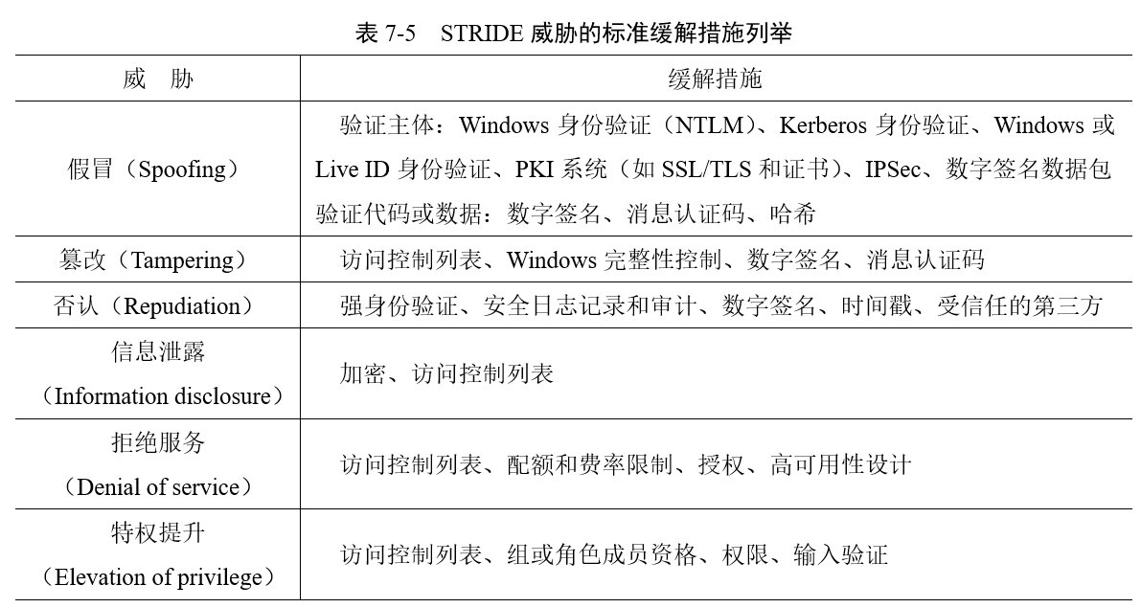
5. 威胁建模
（3）如何进行威胁建模
6）确定威胁缓解计划或策略

Slide 50
5. 威胁建模
（3）如何进行威胁建模
7）验证威胁
验证的内容包括威胁模型、列举的威胁、缓解措施等。
验证威胁是说明列举出的威胁如何进行攻击，攻击的内容及影响。如果验证威胁出现问题，说明威胁没有被正确识别，可能需要重新建模。此外，还要分析威胁列举是否全面。如果建模时得到的威胁不够全面，需要进一步补充。
验证缓解措施是指检验缓解措施能否有效降低威胁影响，是否正确实施，每个威胁是否都有相应缓解措施。一旦措施无效或者低效，必须重新选择缓解方法。如果没有正确实施，应该发出警告，确保缓解措施的有效性。危害较为严重的威胁都要有缓解措施。

Slide 51
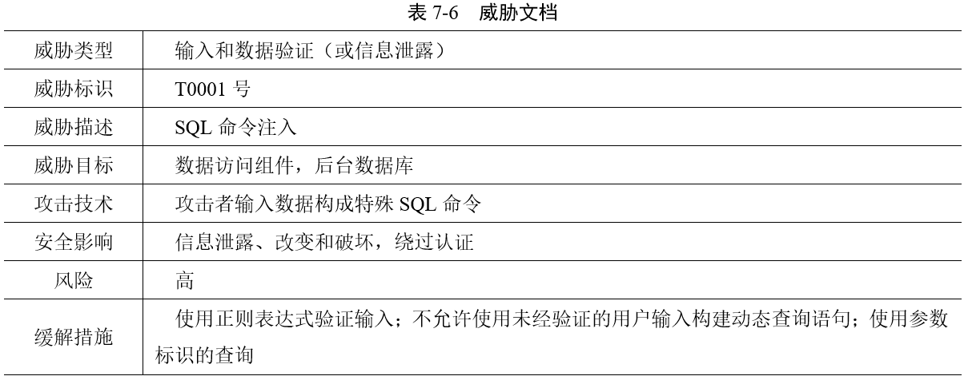
5. 威胁建模
（3）如何进行威胁建模
8）威胁建档
威胁和控制可以用图表记录或以文本的方式存档。
威胁归档时，建议使用模板保持威胁文档的一致性。

Slide 52
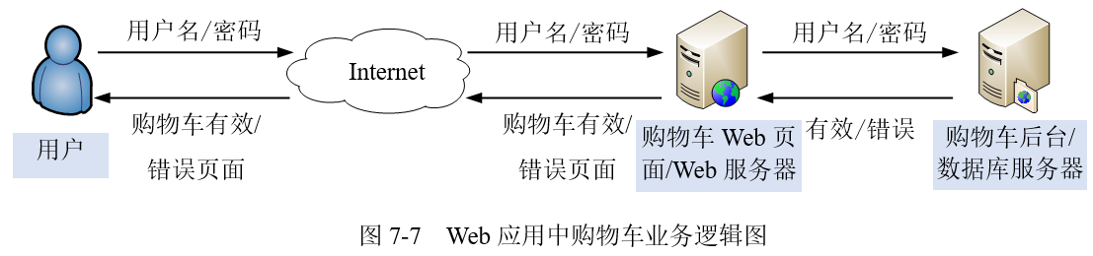
6. 应用案例
对一个简单的Web应用系统进行威胁建模
一个电子商务应用中购物车的业务逻辑图如图7-7所示。试对该Web应用中购物车业务系统进行威胁建模分析。

Slide 53
本讲要点
1. 软件设计阶段的主要工作
2. 软件安全设计阶段的主要工作
3. 软件安全设计原则
4. 软件安全功能设计
5. 威胁建模
6. 应用案例

